Slide 1
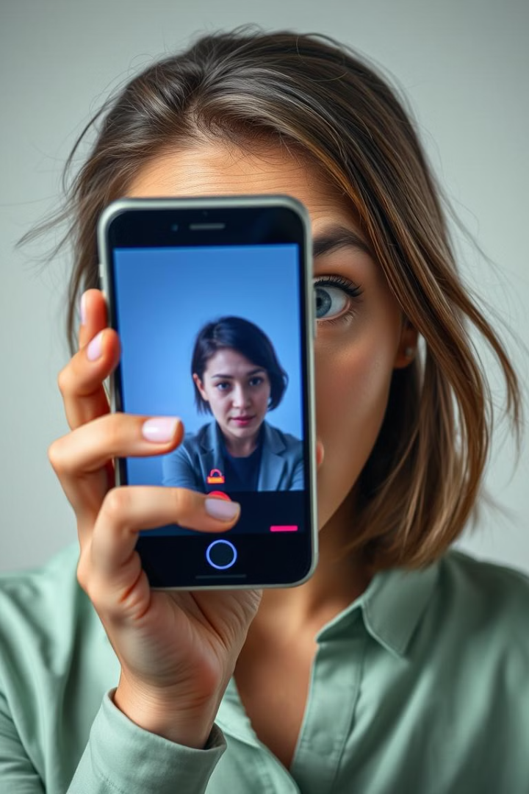
Дипфейк: как распознать мошенничество на основе ИИ
Чашникова Кристина Юрьевна, приглашенный преподаватель Департамента экономики и финансов НИУ ВШЭ — Пермь

Slide 2
В прошлый раз мы с вами виделись 7 февраля прошлого года и говорили о впечатлениях
Готовы впечатлиться?
Посмотреть предыдущий вебинар можно здесь:

Slide 3
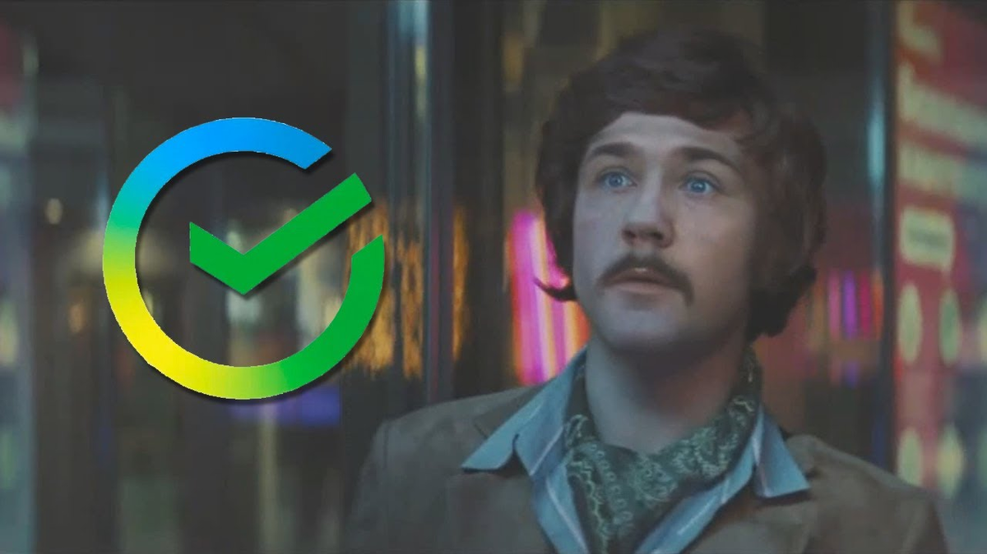
Дипфейк: что это?
- Революционный метод синтеза мультимедийного контента, основанный на технологиях машинного обучения и искусственного интеллекта.
Исторические корни технологии уходят в 1990-е годы.
Значимым прорывом стало появление в 1997 году технологии Video Rewrite, разработанной одноименной компанией.
В ноябре 2020 года Сбербанк выпустил рекламу, в которой Жорж Милославский на машине времени попадает в современную Москву. Образ Милославского из фильма «Иван Васильевич меняет профессию» был воссоздан с помощью технологий искусственного интеллекта.

Slide 4
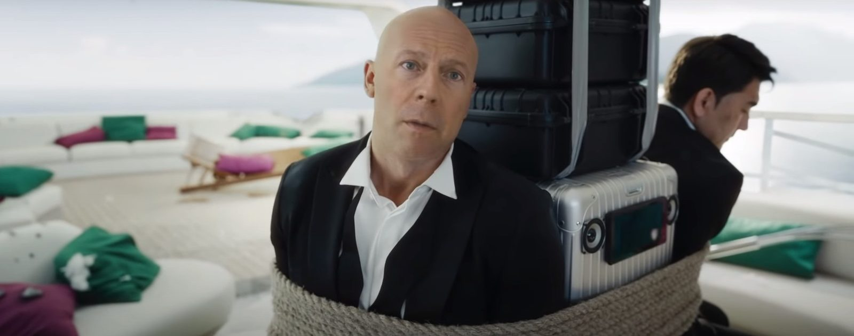
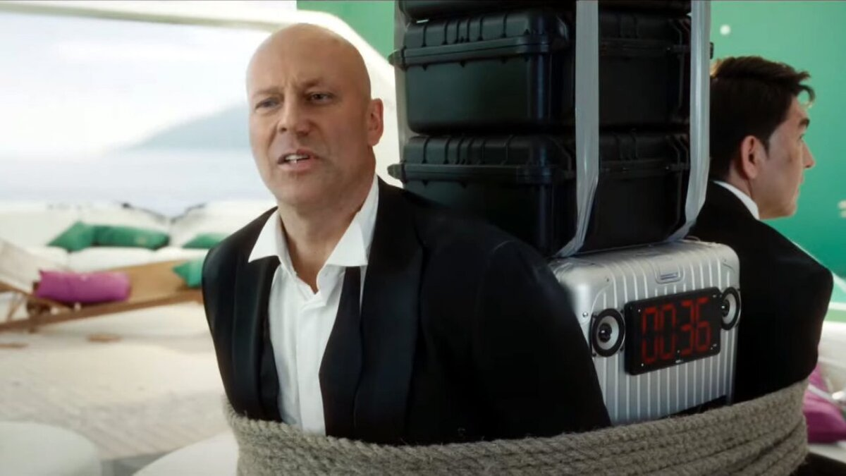
Дипфейк: что это?
Голливудский актер Брюс Уиллис принял участие в рекламе «Мегафона». Но как он это сделал в период пандемии?
Всё просто! Дал разрешение на создание дипфейка с его лицом.
Кто видел эту рекламу? Ставьте + в чате
VS

Slide 5
Статистика в мире
В конце июня 2024 года сервис Booking.com предупредил своих пользователей о взрывном росте случаев мошенничества в сфере путешествий, связанных с использованием ИИ. По приблизительным подсчетам, за последние 18 месяцев на момент июня 2024 года число случаев такого рода афер выросло на 500–900%.
Особенно заметен рост числа фишинговых атак.
Связано с запуском ChatGPT, который отлично имитирует электронную переписку с реальными специалистами

Slide 6
Статистика
Мошенник способен за один день осуществить до 300 звонков-ловушек, а искусственный интеллект увеличивает количество таких звонков до 40, а то и до 50 тысяч в сутки.
Дипфейк. Такая технология является дополнением к уже имеющимся видам мошенничества, например взлом аккаунта. В 2019 году мошенники смогли обмануть директора британской энергетической компании, представившись его «руководителем» и похитить 243 тысячи долларов.
Имитация голоса. Получить голос россиянина мошенник также может через взлом аккаунта в соцсетях или мессенджерах.

Slide 7
Статистика
Число атак на физлиц с использованием дипфейков в финансовом секторе выросло на 13% — до 5,7 тысяч случаев в 2024 году, пишет «Коммерсантъ» со ссылкой на данные системного интегратора «Информзащита». Успешность таких атак, по оценкам компании, составляет около 15–20%.
Также мошенники могут создавать дипфейки руководителей или других влиятельных фигур, чтобы убедить сотрудников перевести средства или предоставить доступ к важной информации.
Пример использования Дипфейка с влиятельной фигурой: Дипфейк, с помощью которого студент СПбГУ задал видеовопрос на прямой линии с Владимиром Путиным 14 декабря 2023 года, оказался высокого качества, так как для воплощения идеи юноша взял реальную запись с участием президента в видеоконференции, состоявшейся 25 января 2021 года по случаю Дня российского студенчества.

Slide 8
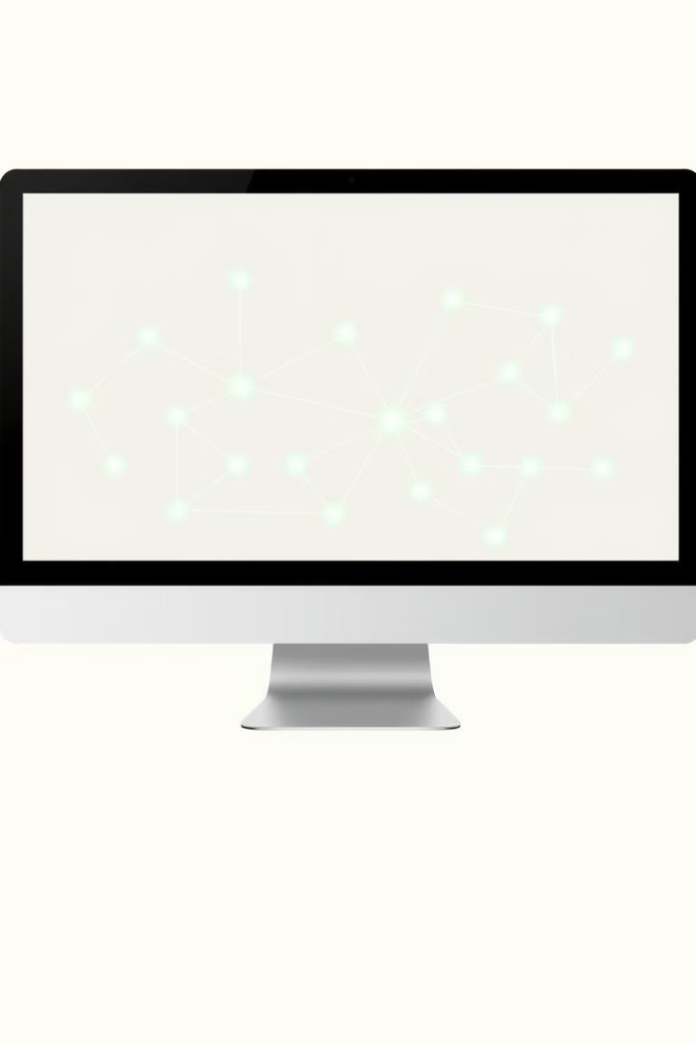
Как создается дипфейк?
1
Генеративно-состязательные сети (GAN)
2
Обучение с подкреплением
Алгоритм учится на основе обратной связи, совершенствуя результаты. Подходит для генерации видео с более естественными движениями.
Два алгоритма: генератор и дискриминатор. Генератор создает фейковые данные, дискриминатор сравнивает их с настоящими.

Slide 9
Распознавание дипфейков: визуальные признаки
Неестественные движения
Несоответствия в цвете и освещении
Неправильные отражения
Мимика, движения глаз, несоответствия между движениями и звуком. Алгоритмы еще не идеальны и не могут точно копировать реальную физику.
Отражения в глазах, на поверхностях не соответствуют реальности. Алгоритмы могут не точно моделировать физику света.
Цветовая гамма, контраст и оттенки могут быть не совпадающими. Алгоритмы не всегда правильно воспроизводят реалистичное освещение.

Slide 10
Распознавание дипфейков: аудиоаномалии
Несоответствия между речью и движениями губ
Искажения в тембре и интонации
Посторонние шумы
Генерация звука отстает или опережает движения губ.
Звук может быть монотонным, лишенным эмоций или иметь нехарактерные особенности.
Шум, треск, помехи, которые не должны быть в аудиозаписи.

Slide 11
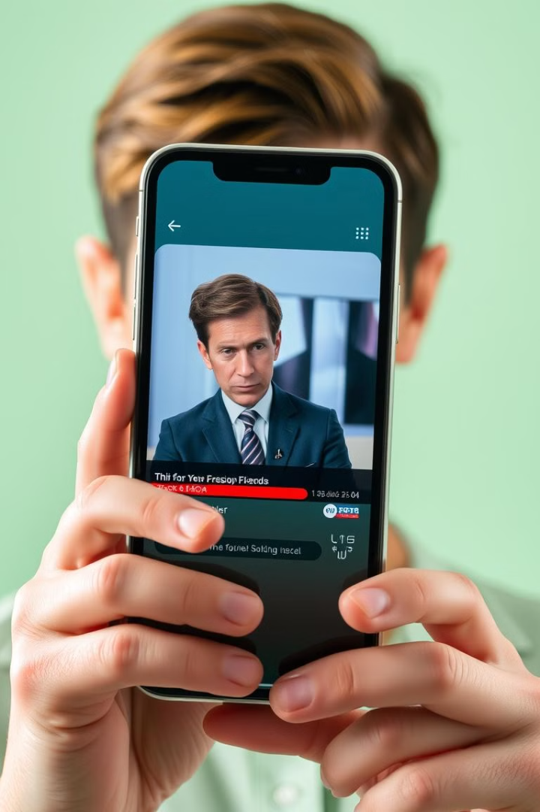
Вызовы для СМИ и общества
Потеря доверия к СМИ
Распространение дезинформации и фейковых новостей
Политическая манипуляция
Нарушение репутации и дискредитация личностей

Slide 12
Алгоритмы анализа медиаконтента на предмет подлинности
1
Анализ визуальных аномалий
Анализ движений, освещения, отражений для выявления несоответствий.
2
Анализ аудиозаписей
Проверка тембра, интонации, поиска посторонних шумов.
3
Сравнение с оригиналом
Сравнение анализируемого файла с известными оригиналами для определения подлинности.

Slide 13
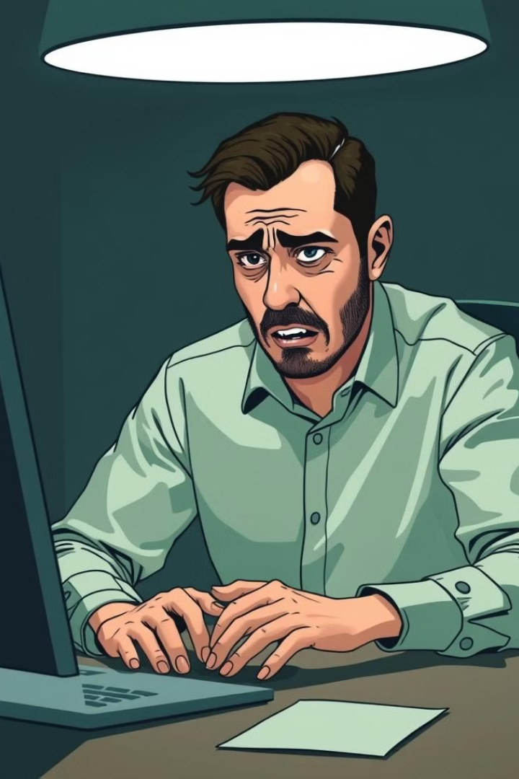
Использование дипфейков в финансовом мошенничестве
Дипфейки становятся новым оружием для мошенников. С помощью нейросетей создаются реалистичные видео, которые рассылаются жертвам.
В фальшивых роликах дипфейк-персонаж просит перевести деньги, рассказывая о несчастных случаях, болезнях или других вымышленных проблемах.
Мошенники могут создавать дипфейки работодателей, госслужащих или знаменитостей, чтобы повысить доверие жертвы.

Slide 14
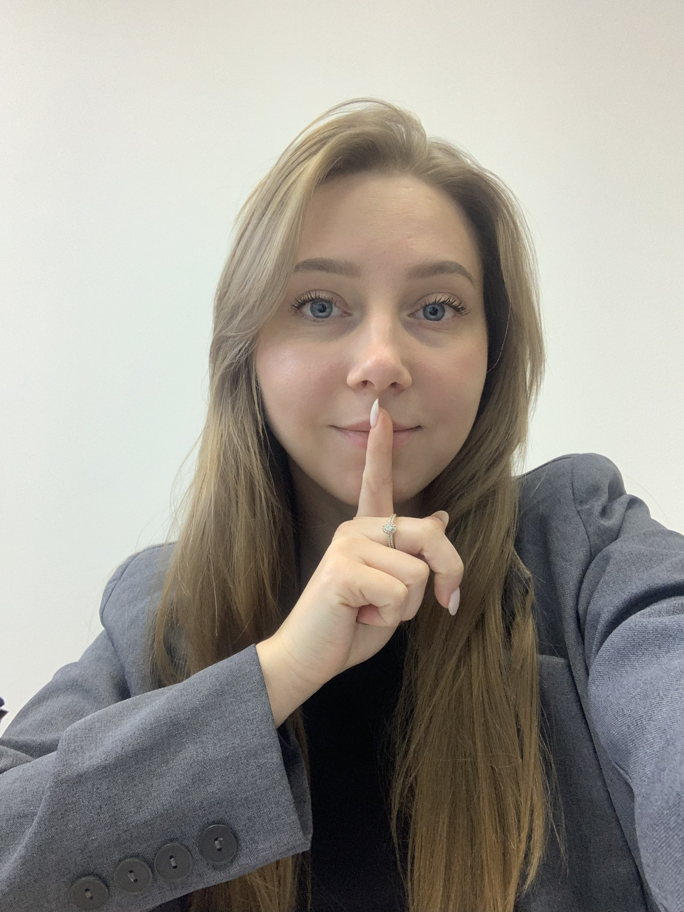
Как можно обезопасить себя и близких
от мошенников, которые используют ИИ?
Не говорите «Да», «Соглашаюсь» и подобные слова и фразы. Мошенники могут использовать голос в будущем. Чем меньше у мошенников открытых данных о вас – тем лучше.
Перезванивайте по сотовой связи, а не в мессенджерах.
Попросите ещё несколько голосовых или видеосообщений.

Slide 15
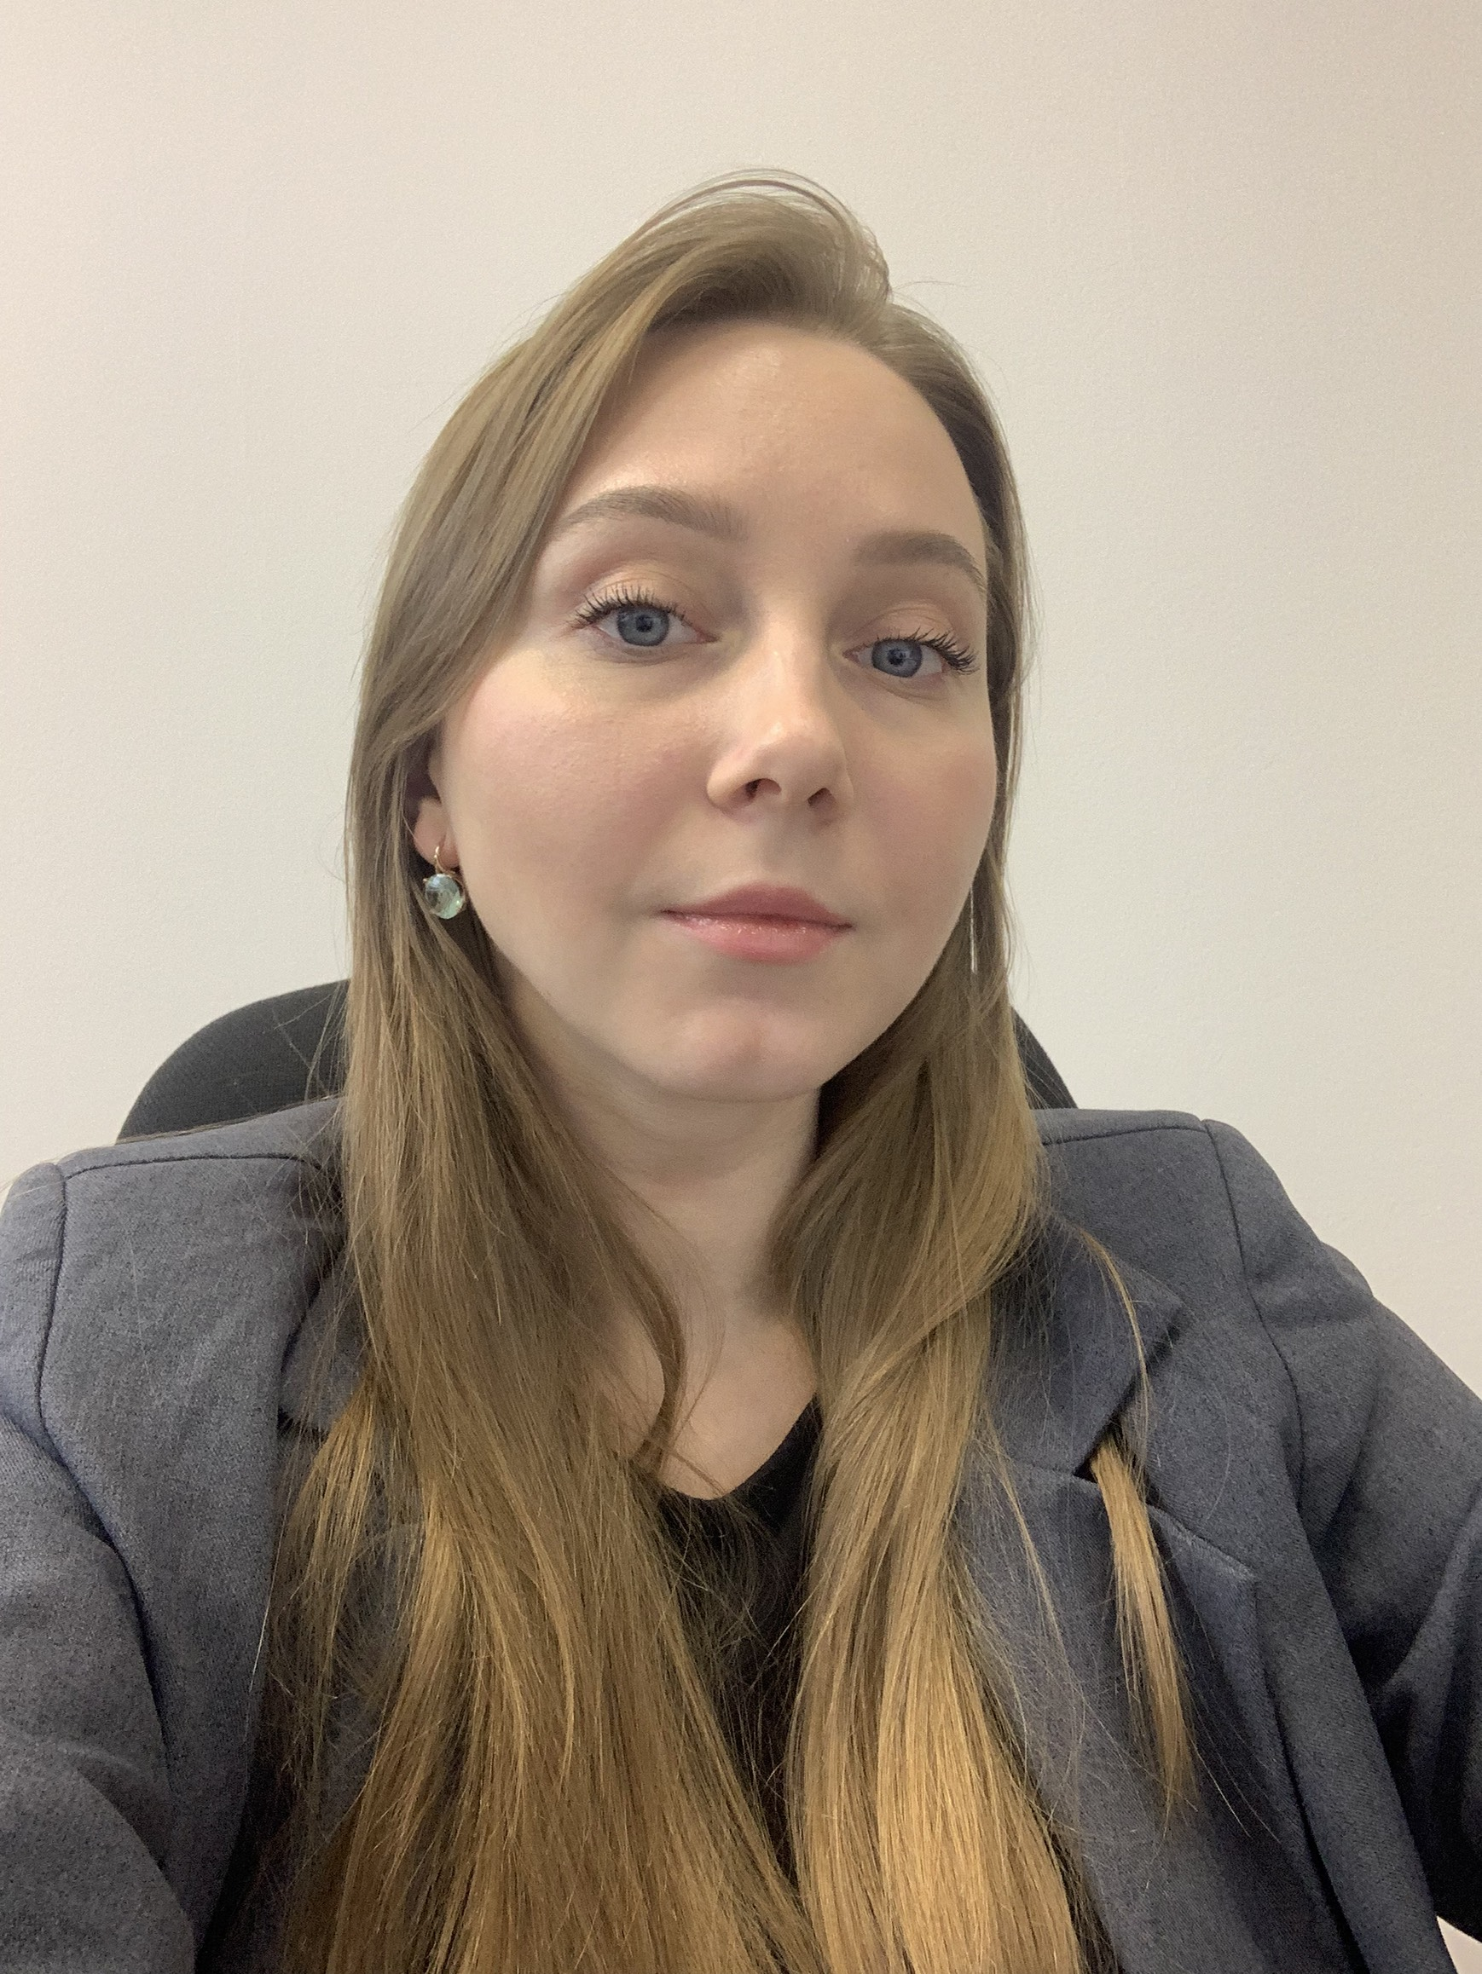
Как можно обезопасить себя и близких
от мошенников, которые используют ИИ?
Можно использовать различные сервисы и возможности, которые предлагают банки и операторы связи.
Например:
● Системы фрод-мониторинга, усиленные ИИ,
доступны для клиентов Т-банка и Сбербанка;
● Нейрощит Т-Мобайла;
● У МТС есть функция «Защитник»;
● В приложении СберБанк Онлайн также есть целый набор бесплатных сервисов для киберзащиты;
● Кибершквал.

Slide 16
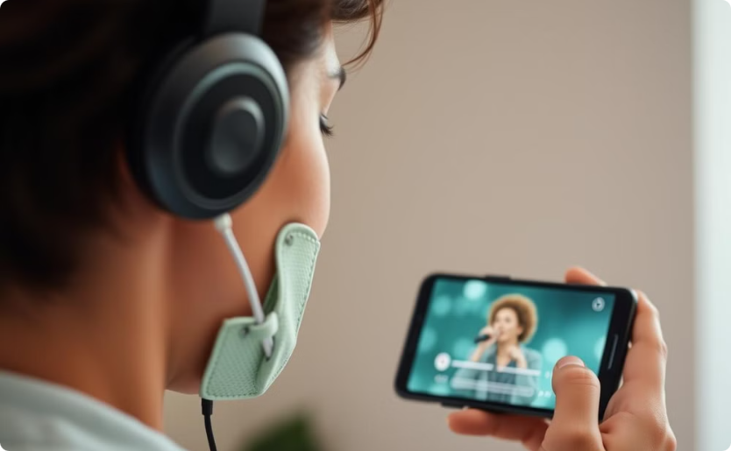
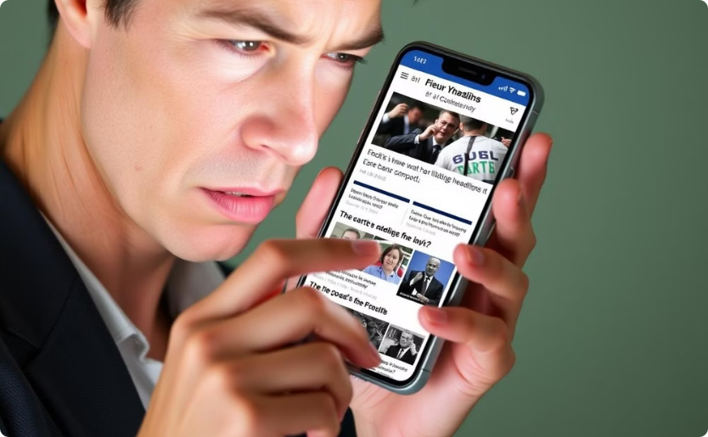
Будущее дипфейков: риски
Развитие искусственного интеллекта
Распространение дезинформации
В 2024 году начали распространяться дипфейки, голосовые клоны и фишинговые атаки с использованием искусственного интеллекта.
В 2025 году ИИ-мошенничество станет главным трендом, угрожающим финансовой безопасности.
В Telegram растёт количество сообщений в криминальных каналах, связанных с искусственным интеллектом и дипфейками, которые используются в мошенничестве. Согласно анализу, проведённому Point Predictive, в 2023 году там было 47 тыс. сообщений, а в 2024 году их количество превысило 350 тыс, увеличившись на 644%.

Slide 17
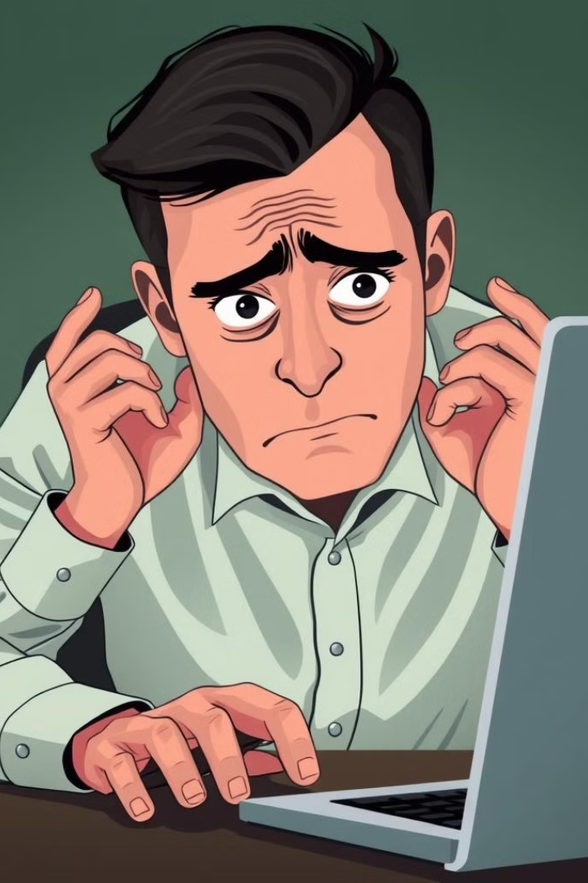
Выводы и рекомендации
Дипфейки представляют серьезную угрозу для неадаптированного в технологиям общества, поэтому необходимо разрабатывать и внедрять новые технологии для их распознавания и предотвращения их использования в негативных целях.
Спасибо ФМЦ НИУ ВШЭ за предоставленную возможность, так как в текущих условиях крайне важны просветительские кампании для повышения осведомленности о дипфейках и опасности их распространения.
Будьте внимательны и берегите себя и своих близких.

